Slide 1

2019
mjy0724 IIIS, Tsinghua University.
分治专题

Slide 2
经典问题
棋盘覆盖
平面最近点对
规模缩小到一定程度可以方便计算
问题可以划分为若干个规模较小的子问题
利用划分出的子问题的解可以合并得到全局的解

Slide 3

按时间分治

Slide 4
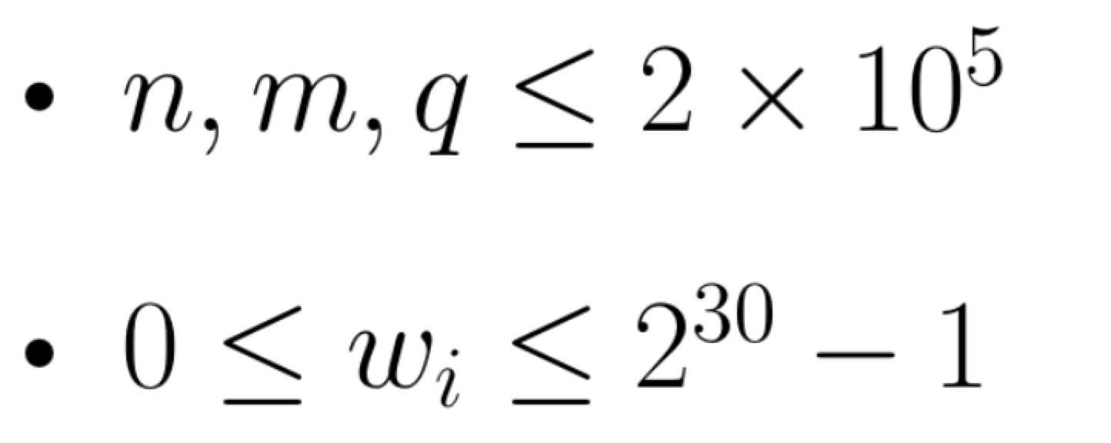
Shortest Path Queries
题目描述
给出一张n个节点m条边的的无向带权连通图。
定义一条路径长度为经过的所有边的边权异或和。
支持三种操作（共q个）：
数据范围
加入一条指定边权的边。
删去一条边。（保证图在任何时刻连通）
计算两点间的最短路。
* Source: Educational Codeforces Round 38 (Rated for Div. 2), Problem G.

Slide 5
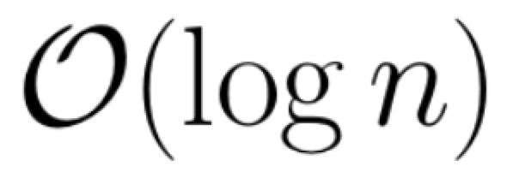
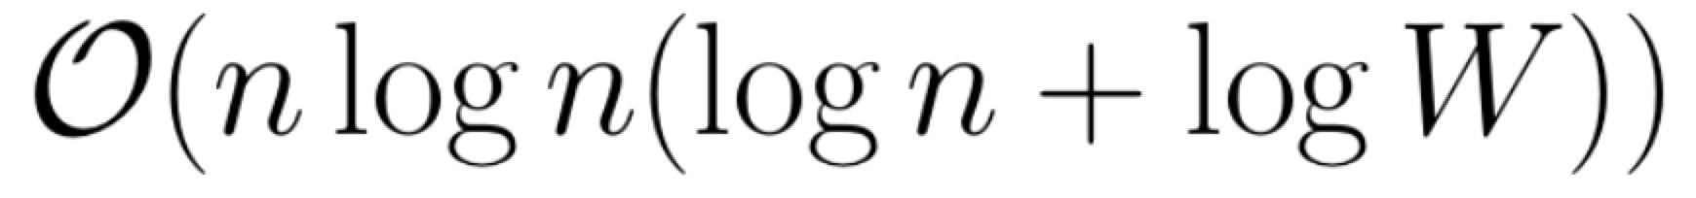
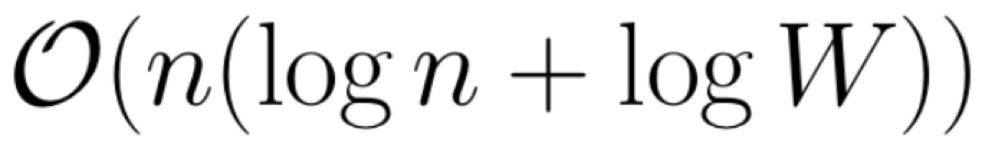
Shortest Path Queries
不带前两类操作的做法？
【WC2011】XOR
(u,v) 间的所有路径都能通过 (u,v) 在生成树上的简单路径 + 一个环（若干个简单环）表示出来
树上dfs预处理一波到根异或和 + 将每条非树边与树上路径形成的环丢进线性基
只有加边的做法？
不固定树的形态。
如果连接了两个连通块，并查集维护连通性并同时维护到根的路径异或和。
如果端点在同一连通块中，则查询其树上路径异或和，将环丢进线性基。
考虑进删边的做法？
按时间分治。将每条边扔到它的存活区间上，每条边至多被扔到 个小区间上面。
始终用按秩合并的并查集维护生成树、复制线性基用于记录环。
加边时：合并连通块或修改线性基。总时间复杂度
处理询问时：查询生成树上路径和与线性基中查询。总时间复杂度
* Source: Educational Codeforces Round 38 (Rated for Div. 2), Problem G.

Slide 6
二分图
题目描述
给出一张n个节点m条边的图。
其中每条边e_i都只在某一个给出的时间段[s_i, t_i]内存在。
对于0～T的每个时刻，判断其是否为二分图。
数据范围
n, T <= 10^5.
m <= 2 * 10^5.
* Source: BZOJ 4025

Slide 7
二分图
二分图的充要条件：图中不存在奇环。
按时间分治，使用按秩合并的并查集实现生成树与点在树中深度奇偶性的维护。
出现非树边时判断奇环，并将布尔值下传。
* Source: BZOJ 4025

Slide 8
Painting Edges
题目描述
给出一张n个节点m条边的的无向连通图。
每条边刚开始都未涂色，每条边可被涂成的颜色有1~k共k种。
当只保留每种单独颜色的边时，图都为二分图时，这张图被称为合法的。
你需要支持q轮修改：
判断每轮修改是否被成功执行。
数据范围
n,m,q <= 5 * 10^5.
k <= 50.
6s.
将某条指定的边涂成指定的颜色
如果执行这项操作将使得图不合法，那么这条操作将不被执行
如果可以执行这项操作，那么原图被修改
* Source: Codeforces Round #319 (Div. 1), Problem E.

Slide 9
Painting Edges
和上一题类似。
照搬上一题做法的问题在于，每条边存在的时间没有被事先确定。
顺序实现的问题在于，修改操作包含一个加边和一个删边。
原则：坚决不删边
只加我们确定的边。
已知：每条边在初始时直至第一次被修改前是未涂色状态。
按照顺序dfs线段树，处理到一个子节点（代表一次修改时）判断其能否成功执行。并因此确定了该条边从这一刻起至下一次被修改前的颜色。将这一段区间丢进分治结构。
为何可行？
修改的区间与遍历过的区间决不相交。
处理到底层节点时所有可能包含它的区间一定添加完毕。（按照时间顺序处理的性质
其他处理方法与上一道题完全相同，时间复杂度依旧是两个log。
* Source: Codeforces Round #319 (Div. 1), Problem E.

Slide 10
一个简单的区间问题
题目描述
给定一个长度为n的序列，初始时每个元素的值都是给定的。要求支持m个操作：
数据范围
n,m <= 10^5.
将序列中第 l～r 个元素全部修改为x。
询问序列中第 l～r 个元素中有多少个<=x的元素。
* Source: 经典问题

Slide 11
一个简单的区间问题
考虑将修改转化为新增撤销的问题。
一次在区间[l,r]上的修改相当于是完成了原来区间[l,r]上的连续k段区间的新增撤销完整过程。
可以使用线段树、set等数据结构来实现找区间的过程。
假设找到了k段这样的区间，那么该操作新增的区间数至多为3-k。（最坏情况下两端区间都分裂）
因此区间数始终是O(m)的。
转化后的问题：
操作：在一段时间区间[s,t]内，位置区间[l,r]会新增元素x。
询问：在某个时刻o，位置区间[l,r]内值<=x的元素个数。
按时间分治
将操作和询问一同丢进以时间为轴的分治结构。
在一个节点内，如何将所有操作的贡献累计到询问上面去？
将操作及询问都按照元素值从小到大排序，开一棵以位置为轴的线段树，按照元素值的顺序：
操作：在其位置区间[l,r]内区间加（个数则+1，权值和则+x）。
询问：在线段树区间[l,r]内查询区间和，累加进该询问的答案当中。
总时间复杂度O(mlog^2n).
* Source: 经典问题

Slide 12

CDQ分治

Slide 13
三维偏序
题目描述
给出n个对象，每个对象有三个属性X.a, X.b, X.c.
定义一个对象的等级为它严格大于的对象个数。
求出每个等级的对象个数。
数据范围
n <= 10^5.
称A>B当且仅当 A.a>B.a 且 A.b>B.b 且 A.c>B.c .
* Source: 经典问题

Slide 14
三维偏序
CDQ分治
能够解决一类离线的、左区间与右区间的元素之间会产生影响的分治问题。
一维偏序：排序
二维偏序：排序+树状数组
三维偏序：排序+树套树（CDQ分治）
考虑在第一个属性上CDQ分治，那么对于每一个分治区间，都在此处理出左区间中的元素对右区间中元素的贡献。
将左右区间中的元素均按照第二个属性从小到大排序后，按照第二个属性大小顺序扫，用插入和查询树状数组实现第三维的统计。
总时间复杂度O(nlog^2n).
因此排序部分可以直接sort。
但分治结构可以自然地实现函数结束时另一维属性的排序。
归并即可。
* Source: 经典问题

Slide 15
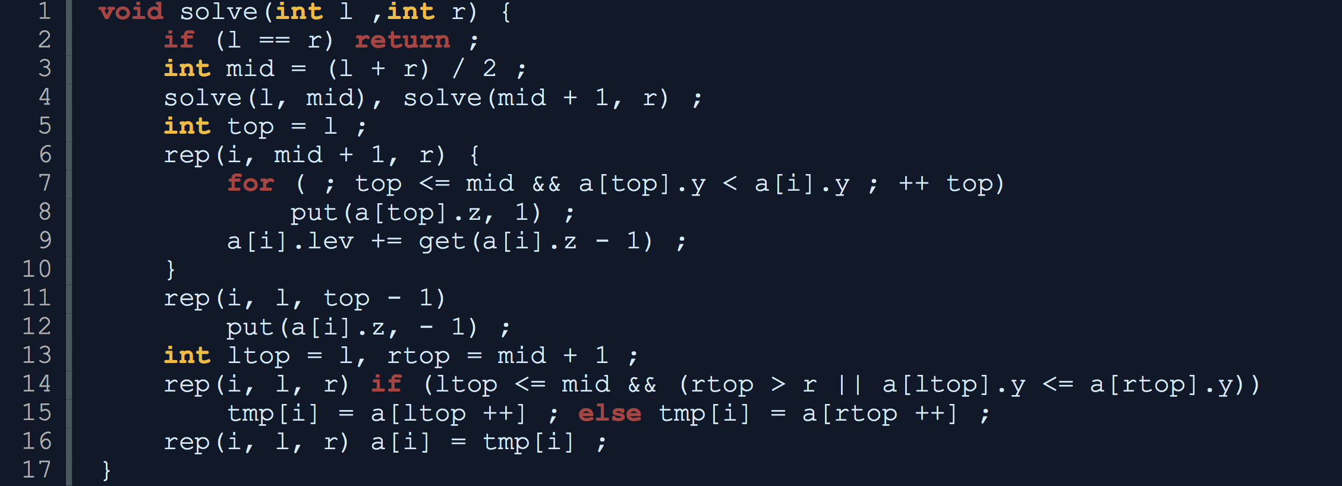
三维偏序
* Source: 经典问题

Slide 16
Little Artem and Time Machine
题目描述
你需要维护一个带有时间轴的multiset，并且支持以下几种操作：
操作是严格按照时间顺序进行的，但操作的时间与操作描述中的时间轴无关。
数据范围
n（操作数） <= 10^5.
1 <= t_i, x_i <= 10^9. (操作描述中的时刻与元素值
在某一时刻t往multiset中插入一个元素x
在某一时刻t从multiset中删除一个元素x
查询某一时刻t的multiset中元素x的数量
* Source: Codeforces Round #348 (VK Cup 2016 Round 2, Div. 2 Edition) , Problem E.

Slide 17
Little Artem and Time Machine
考虑对操作时的时间轴（第一维属性）进行CDQ分治。
在一个区间上：
左区间中的所有操作对右区间中的所有询问产生影响。
在这些从操作先后角度上看可能产生影响的关系中，又仅有第二维属性（在操作描述中的时间戳）满足操作小于询问、第三维属性（元素的值）满足等于关系时才能确实影响答案。
第二维用排序实现，第三维用桶储存即可。
时间复杂度O(nlogn).
* Source: Codeforces Round #348 (VK Cup 2016 Round 2, Div. 2 Edition) , Problem E.

Slide 18
AI robots
题目描述
每个人有若干属性：
已知只有互相能看见且智商差不超过k的两个人能够交流。
求有多少对人能够互相交流。
数据范围
n <= 10^5.
k <= 20.
0 <= x_i, r_i, q_i <= 10^9.
x：表示位于坐标轴上的位置。
r：表示视野范围为[x-r, x+r]。
q: 智商。
* Source: Bubble Cup 11 - Finals [Online Mirror, Div. 2], Problem A.

Slide 19
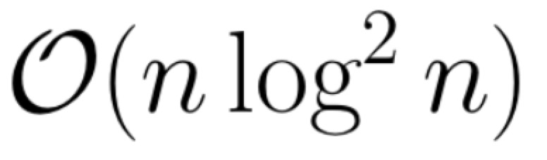
AI robots
考虑对视野范围进行从小到大排序，并对r（第一维）进行CDQ分治。
那么只需要满足靠左的人的视野需求即可。
第二维考虑将左右区间内的人按照智商从小到大排序，那么在枚举左区间中的人时，右区间中满足智商范围的人为一滑动窗口，可使用两个指针完成这部分内容的维护。
第三维考虑人在坐标轴上的位置，将在滑动窗口内的人的坐标丢进树状数组。
枚举左区间中的人，并在树状数组上进行区间查询。
时间复杂度
* Source: Bubble Cup 11 - Finals [Online Mirror, Div. 2], Problem A.

Slide 21
Goodbye Souvenir
题目描述
有一个长度为n个序列，每个元素有一个颜色a_i。
在一段区间[l,r]中：
一种颜色c的权值定义为：在[l,r]中具有这种颜色的第一个数与最后一个数之间的距离。
区间的权值定义为: [l,r]中所有出现过的颜色在这个区间的权值之和。
你需要支持m个操作：
数据范围
n,m <= 10^5.
修改序列中某个元素的颜色。
询问某个区间的权值。
* Source: Codeforces Round #431 (Div. 1), Problem C.

Slide 22
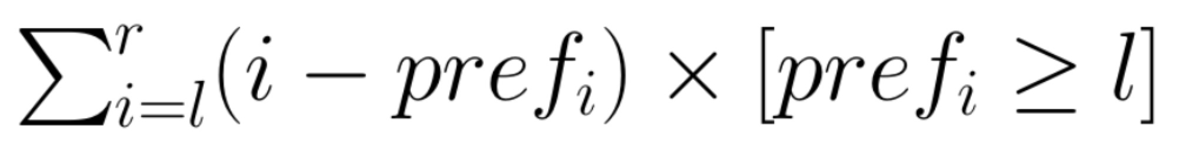
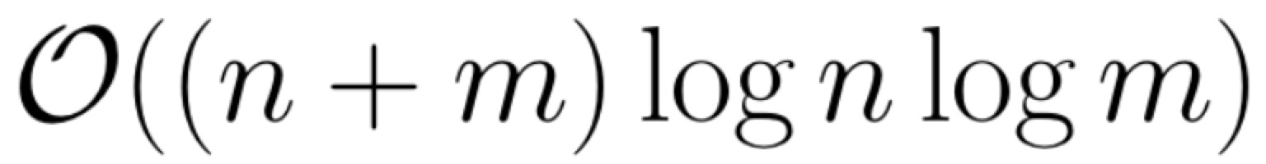
Goodbye Souvenir
首先第一个元素与最后一个元素之间的距离可以转化为每相邻两个元素之间的距离之和。
首先第一个元素与最后一个元素之间的距离可以转化为每相邻两个元素之间的距离之和。
不考虑修改的情况下应该怎么做？
若把每一个元素看作平面上一个(i,pref_i)，权值为(i-pref_i)的点，那么每个询问就是对于左上角(l_i,l_i)，右下角(r_i,r_i)的一个矩形求和。
动态加点矩形求和的CDQ分治做法
对时间进行CDQ分治。考虑左区间内的点对右区间内的矩形产生的贡献。
扫描线。将矩形拆成两条线段，按某一位顺序扫，另一位用数据结构维护单点修改和区间查询。
预处理单点修改为加点
按操作顺序考虑单点修改。可以拆成四个部分：
当前颜色中：删去i代表的点，修改i的后继代表的点（拆成添加一个权为负的一个权为正的点）。
目标颜色中：加入i代表的点，修改i的后继代表的点（拆成添加一个权为负的一个权为正的点）。
至此转化为动态加点矩形求和的问题，时间复杂度
* Source: Codeforces Round #431 (Div. 1), Problem C.

Slide 23

一些琪琪给给的分治

Slide 24
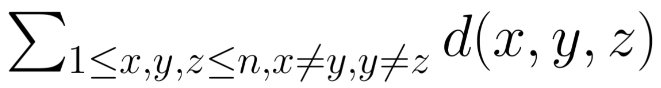
百度地图的实时路况
题目描述
给出一张n个点的有向带权图。
定义d_{u,w,v}表示在不经过w点的前提下，点u与v之间的最短路长度。
求：
数据范围
n <= 300.
* Source: 计蒜之道2016复赛A题

Slide 25
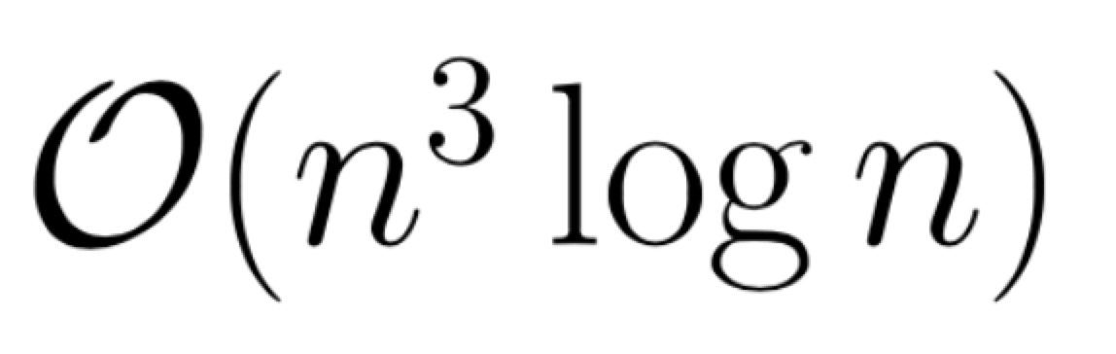
百度地图的实时路况
按被ban的点的编号分治。
在每层递归进左儿子前，在大区间的图基础之上将右区间中的每一个点插入，作为中间点做一遍floyd。
递归进右儿子前同理将左区间中的每一个点插入图。
那么当递归到底层时整张图中只有这一个点未被插入，使用最短路数组统计答案即可。
时间复杂度
* Source: 计蒜之道2016复赛A题

Slide 26
Pudding Monsters
题目描述
给出一个n * n的棋盘，其中有n个格子包含棋子。
每行每列恰好有一枚棋子。
求k*k的且能恰好包含k枚棋子的子矩形个数。
数据范围
n <= 3 * 10^5.
* Source: ZeptoLab Code Rush 2015 , Problem F.

Slide 27
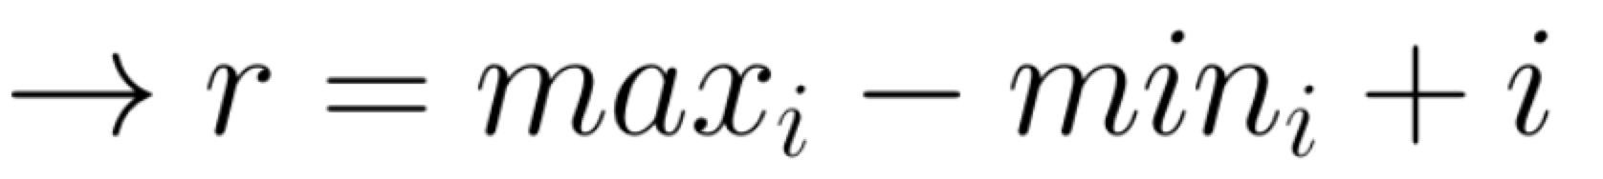
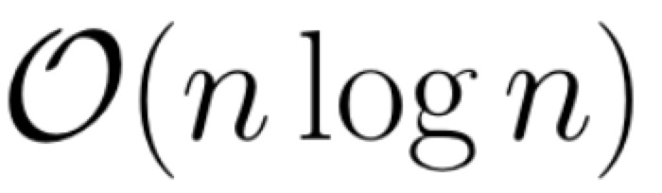
Pudding Monsters
将题目进行一些转化。
考虑到在确定了连续的k列之后，满足要求的子矩形只会发生在包含棋子的k行是连续的情况下。
给出一个1～n的排列，求连续的长度为k的区间数满足区间内的数值连续。
考虑在这个序列上分治。
每层只考虑计算跨左右子区间的答案集合。
分类讨论：
最大最小值在同侧（以同在左侧为例：
由于跨mid，计算出从mid到[l,mid]中每个点i区间内的最大值和最小值。
通过枚举左边界可以确定右边界：再check一波是否合法。
最大最小值在异侧（以最大值在左侧，最小值在右侧为例：
依然可以计算从mid往两边的最值并考虑左右边界。
考虑到限制：左侧最大值>=右侧最大值、左侧最小值<=右侧最小值均单调，即满足条件的为右区间的一前缀，因此在枚举左边界时维护一个指针，将新满足条件的min_j+j装入桶，做完后将桶清空。
时间复杂度
* Source: ZeptoLab Code Rush 2015 , Problem F.

Slide 28
Xor-MST
题目描述
给出一个n个点的无向完全图，每个点拥有一个点权a_i。
对于两个点i,j，它们之间的连边的边权为a_i xor a_j。
计算这张图中的最小生成树边权和。
数据范围
1 <= n <= 2 * 10^5.
0 <= a_i < 2^30.
* Source: Educational Codeforces Round 32, Problem G.

Slide 29
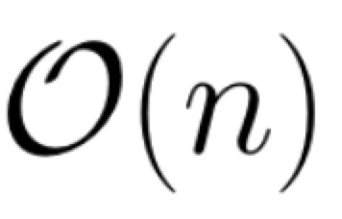
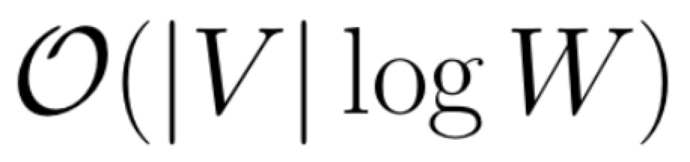
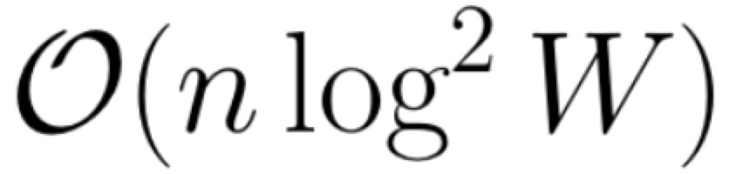
Xor-MST
从高位到低位考虑。
对于最高位，假设所有的点权在这一位都为0/1，那么跳过。
如果两种值都出现过，考虑Kruskal的过程，在加入最高位为1（即点权的最高位不同）的边之前两种值的点必然已经各自形成连通块。
因为我们只需要在两个集合间找一条权最小的边即可。
枚举其中一个集合中的点，在另一个集合的trie上暴力找。
由于最多递归30层，每层点数和是 的，单次操作复杂度为
因此这种做法的总复杂度为
* Source: Educational Codeforces Round 32, Problem G.

Slide 30
Sonya and Bitwise OR
题目描述
给出一个长度为n的序列a，和一个界x。
你需要支持m个操作：
数据范围
1<=n,m<=10^5.
0<=x,a_i<2^{20}.
修改序列中的某个元素。
询问在区间 [l,r] 内满足 l<=L<=R<=r 且 L～R 的or和 >=x 的子区间 [L,R] 的个数。
* Source: Codeforces Round #495 (Div. 2), Problem F.

Slide 31
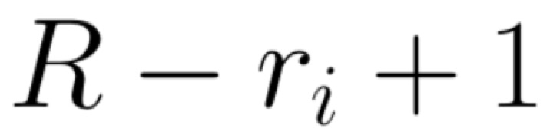
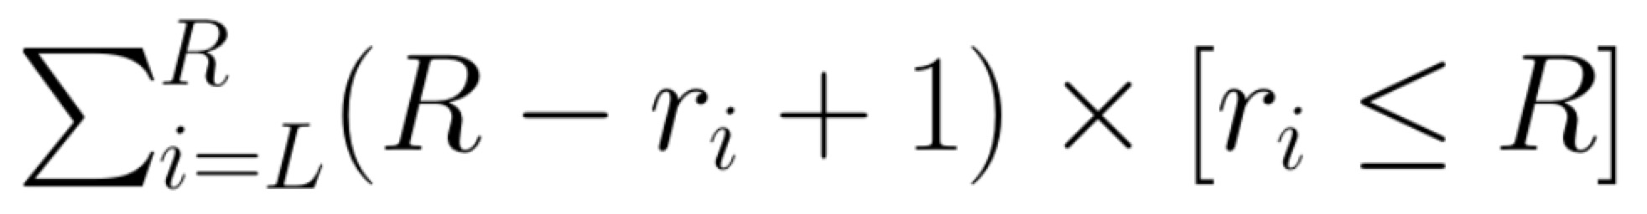
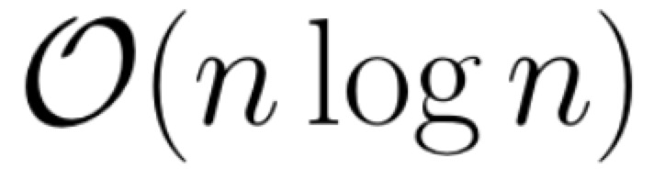
Sonya and Bitwise OR
先观察一波性质。
是否合法这件事情，在固定了左端点、右端点后都是单调的。
考虑如果没有修改操作的话可以怎么做？
不考虑修改的做法
预处理出每个左端点第一个合法的右端点。
由于这是单调的，可以在O(nlogW)的时间复杂度内处理出它。
对于一个区间[L,R]和一个左端点i，假设其第一个合法的右端点为r_i。那么它对答案的贡献就是
我们要计算的东西实际上就是
放到二维平面上做一遍点权为r_i的一遍点权为1的求矩形内点权和即可。
时间复杂度
* Source: Codeforces Round #495 (Div. 2), Problem F.

Slide 32

Sonya and Bitwise OR
再观察一波性质。
对于一个确定端点的前缀、后缀等结构，or和发生改变不超过logW（20）次。
我们考虑计算区间[l,r]中，跨过中点mid的答案数。(令len=r-l+1.
对于左区间，我们可以计算出从mid出发的后缀or和；对于右区间，计算出从mid+1出发的前缀or和。
使用上页的结论，可以枚举一波左边界，推右边界。这样我们就有了一个O(len)的计算方法。
事实上，我们只需要枚举后缀和发生改变的那O(logW)个位置作为左边界，最靠左的右边界也只会出现在前缀和发生改变的那O(logW)个位置上。还是按照上面的方法推边界，我们得到了一个O(logW)的计算方法。
等等……我们计算前后缀和不就O(len)了吗？
思考前缀/后缀和在什么情况下才会发生改变？
二进制中的某一位第一次出现的时候吖！
如果我们能够快速求得这个东西，就可以真正在O(logW)内实现跨中点答案的计算啦。
* Source: Codeforces Round #495 (Div. 2), Problem F.

Slide 33
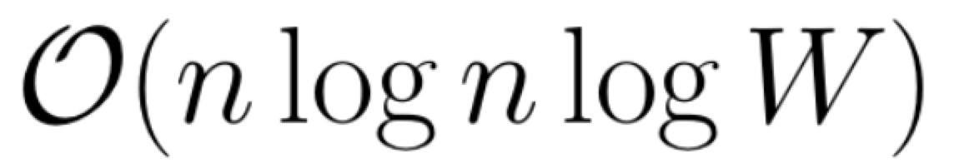
Sonya and Bitwise OR
剩下的东西其实丢给线段树搞就好了……
朋友们，我们再来整理一下！
算法流程
维护一个线段树，线段树节点[L,R]上存这么几个东西：
每一位第一次/最后一次出现的位置：合并时就在左右儿子的答案中取min/max即可。
区间[L,R]内的答案：等于左右儿子中的答案+跨中点的答案。
> 跨中点的答案可以使用左儿子中每一位最后一次出现的位置与右儿子中每一位首 次出现的位置拿出左端点和右端点进行计算。
> 单次合并O(logW).
遇到一个修改时：
显然只会对它在线段树中的叶子节点到根的路径上的区间产生影响。
手动改叶子节点的答案，从低到高update一波就行了。
遇到一个查询时：
遇到完整的区间时直接返回区间的答案；遇到完全位于某一个儿子时递归进去；
需要注意的是，遇到跨区间的情况时，不仅需要递归到两边，还需要计算一遍跨中点的答案。
总时间复杂度
* Source: Codeforces Round #495 (Div. 2), Problem F.

Slide 34
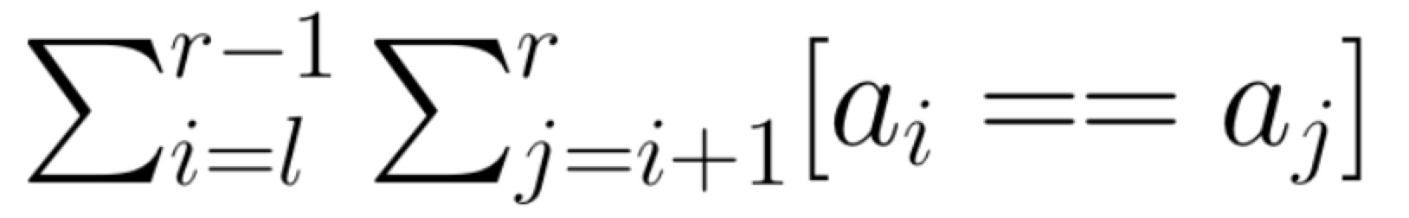
Yet Another Minimization Problem
题目描述
给出一个长度为n的序列a。
定义一个区间 [l,r] 的价值为其中所有元素相等的数对数。即
你的目标是将原序列划分成恰好k个子段，使得这k个子段的价值和最小。
数据范围
n <= 10^5.
k <= min(n,20).
* Source: Codeforces Round #438 by Sberbank and Barcelona Bootcamp (Div. 1 + Div. 2 combined), Problem F.

Slide 35
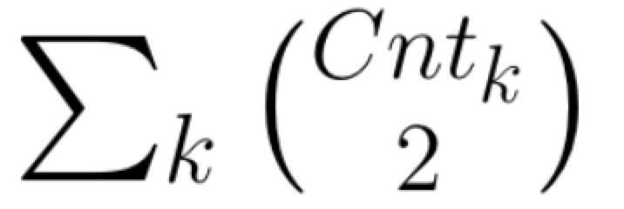
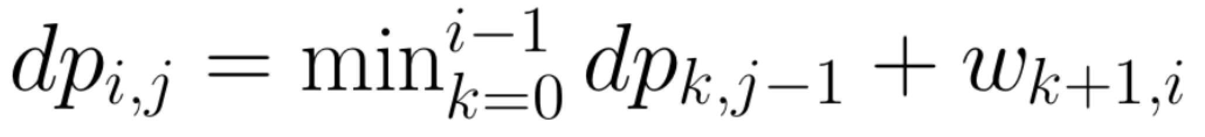
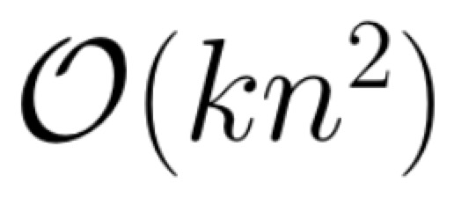
Yet Another Minimization Problem
对于区间的价值我们换种写法，也就是 其中Cnt_k表示在该区间当中值为k的元素出现的次数。同时也是1～Cnt_k – 1的等差数列和。
先考虑一个简单的dp：令dp_{i,j}表示dp到第i个元素，共划分了j段的最小权值和。
其中w_{l,r}表示区间 [l,r] 的权值。
从后往前枚举可以很方便地计算w_{l,r}，因此我们现在有了一个 的做法。
* Source: Codeforces Round #438 by Sberbank and Barcelona Bootcamp (Div. 1 + Div. 2 combined), Problem F.

Slide 36
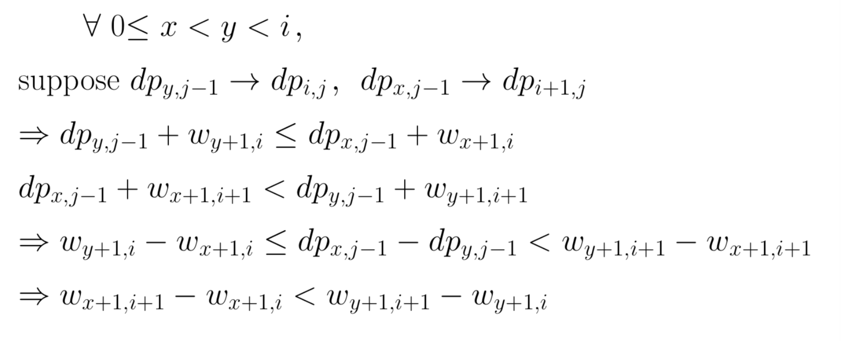
Yet Another Minimization Problem
事实上这个dp是具有决策单调性的。具体来说，
在j固定时，假设dp_{x,j}从dp_{x’,j-1}处转移过来，dp_{y,j}从dp_{y’,j-1}处转移过来。且x<=y,那么存在一种方案，使得x’<=y’。
证明：
* Source: Codeforces Round #438 by Sberbank and Barcelona Bootcamp (Div. 1 + Div. 2 combined), Problem F.

Slide 37
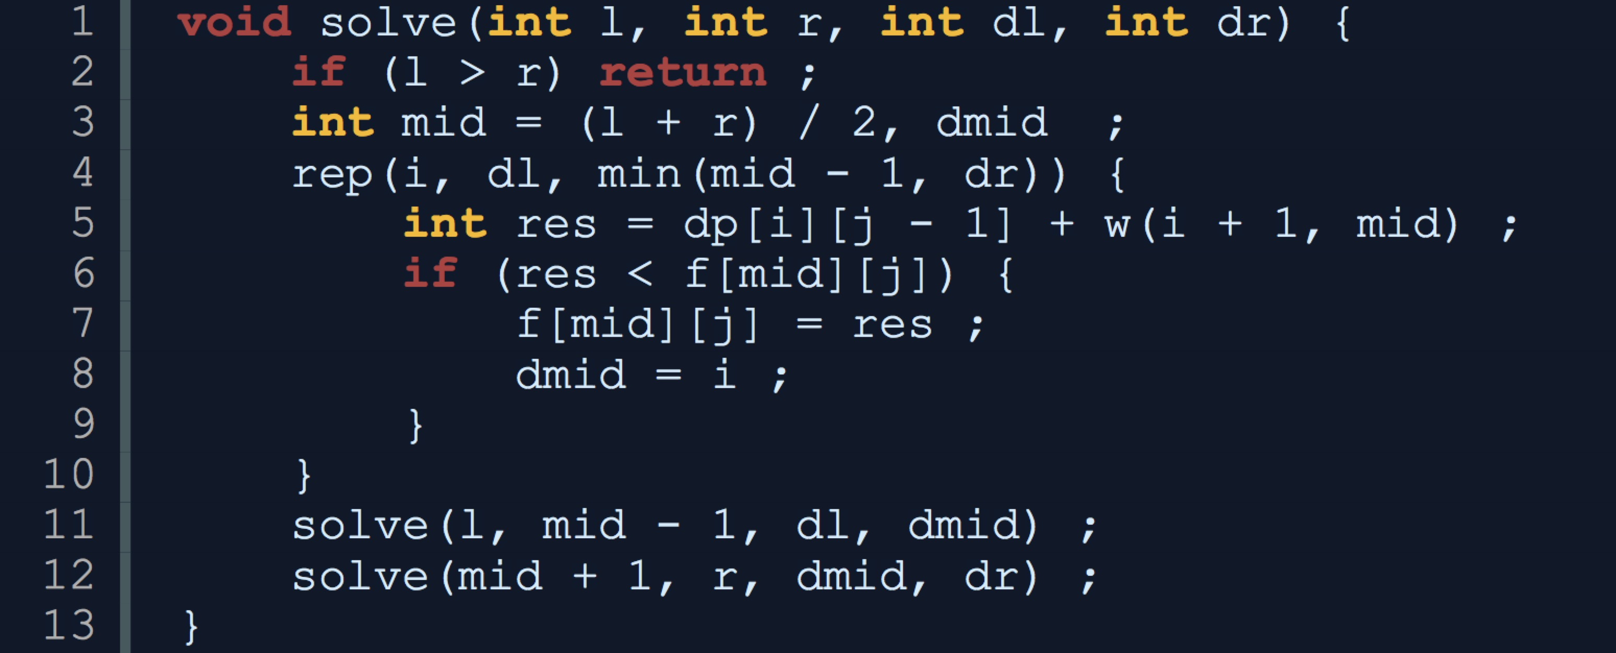
Yet Another Minimization Problem
于是我们可以分层dp，每一层都根据根据上一层计算出的答案进行决策。
现在的问题转化为了如何快速计算w_{l,r}。
* Source: Codeforces Round #438 by Sberbank and Barcelona Bootcamp (Div. 1 + Div. 2 combined), Problem F.

Slide 38
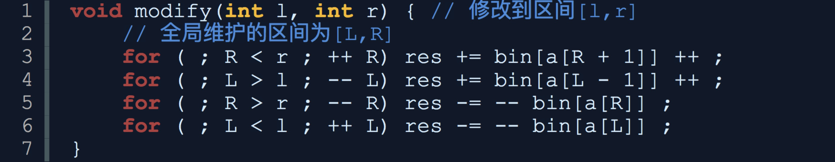
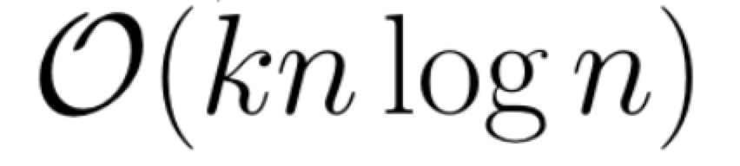
Yet Another Minimization Problem
我们在全局维护一个区间和一个桶，代表对应的区间内每个元素出现的次数。
类似处理莫队修改时的思想，当区间改变时用原有的区间一步步移。
在本题中，移一步对区间价值的影响可以容易地计算，即为桶中加之前/删之后的相同权值的元素个数。
这部分的复杂度是对的。摊到每个分治区间上可以是O（区间长度）的。
总复杂度为
* Source: Codeforces Round #438 by Sberbank and Barcelona Bootcamp (Div. 1 + Div. 2 combined), Problem F.

